Slide 1

레이스 컨디션
Race Condition
배동현 정유정 김민지

Slide 2
레이스 컨디션이란?
Condition
자원을 동시에 사용하려는 프로세스들이 자원사용을 하기위해 프로세스들이 경쟁을 하는 것
Attack
프로세스들이 경쟁하는 것을 이용하여 관리자 권한을 얻는 공격방법

Slide 3

심볼릭 링크
*일반적으로 링크라고 하면 심볼릭 링크(Symbolic link).
*심볼릭 링크는 소프트 링크(Soft link)라고도 함.
심볼릭 링크를 사용하면 불필요한 파일의 복사를 하지 않아도 되고 원본 파일의 업데이트 시에
링크된 파일에 바로 적용된다. 보통 여러 디렉터리에서 동일한 라이브러리를 요구하는 경우나,
하나의 파일을 여러 사용자가 공통으로 사용할 경우에도 많이 쓰인다

Slide 4
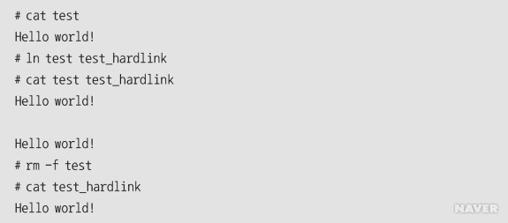
하드 링크
하드 링크(Hard link)는 동일한 파일의 크기로 링크가 된 대상 파일의 내용이 변경된 경우에는
원본 파일도 동일하게 변경 내용이 적용된다. 이렇게 하면 원본 파일이 삭제되어도 원본과
동일한 내용을 하드 링크된 파일이 가지고 있어 자원을 공유할 수 있고 데이터를 안전하게 관리할 수 있다

Slide 5
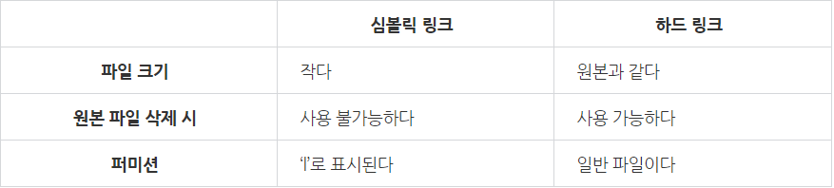
심볼릭 VS 하드 링크

Slide 6
레이스 컨디션 실습과정
Let’s See How the Race Condition works
변경하고자 하는 목표 파일
임시파일 이름의
심볼릭 링크 파일
프로그램 동작 및
임시파일 처리
종료
관리자 권한
일반 권한
프로그램 실행
SetUID로 인한
프로세스 권한 상승

Slide 7
레이스 컨디션
Let’s See How the Race Condition works
정상 프로세스 - ➊ 임시 파일 존재 여부 확인
정상 프로세스 - ➋ 임시 파일이 이미 있다면 삭제하고 재생성
공격 프로세스 - ➊ 임시 파일이 존재하는 경우 심볼릭 링크 파일인지 확인
공격 프로세스 - ➋ 심볼릭 링크가 아닐 경우 임시 파일을 삭제
공격 프로세스 - ➌ 임시 파일을 심볼릭 링크로 생성
정상 프로세스 - ➌ 임시 파일에 접근하고 처리

Slide 8
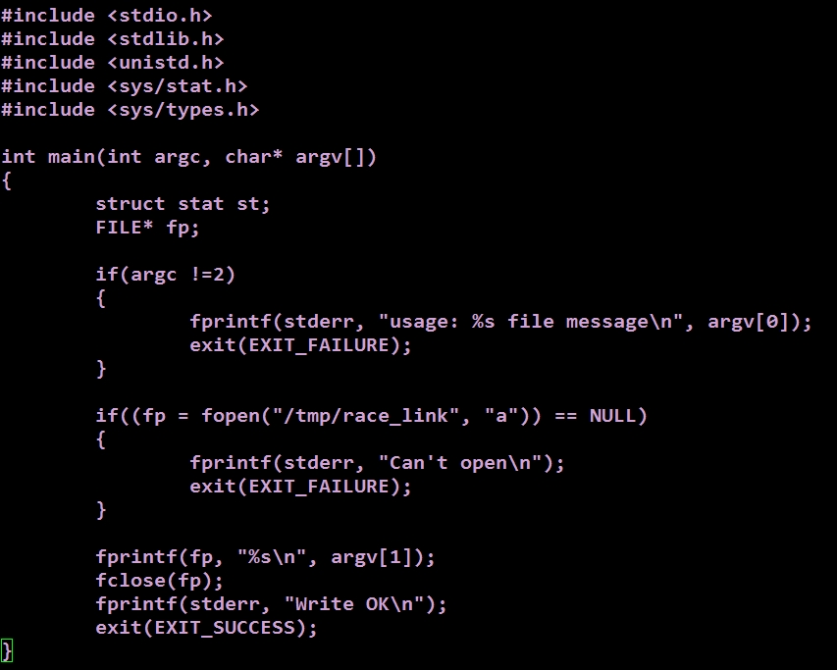
심볼릭 링크 –root 권한 획득하기

Slide 9
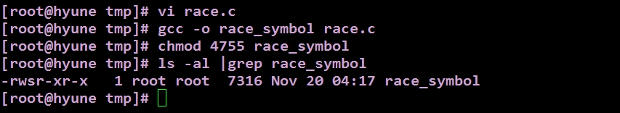
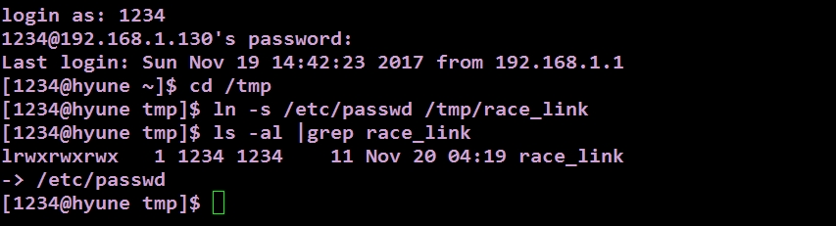
심볼릭 링크 –root 권한 획득하기
디렉토리 위치가 /tmp인 이유:
/tmp는 일반계정들도 자유롭게 돌아다닐 수 있는 디렉토리이기 때문에

Slide 10
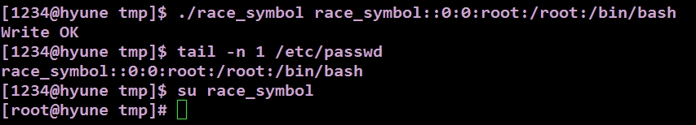
심볼릭 링크 –root 권한 획득하기
공백을 주었으므로 비밀번호를 설정하지 않겠다
즉, su로 넘어갈 때 비밀번호 없이 바로 root계정으로 넘어갈 수 있음
일반계정인 race_symbol에 /bin/bash쉘과 root권한을 주어라, 그리고 비밀번호는 설정하지 않겠다.

Slide 11
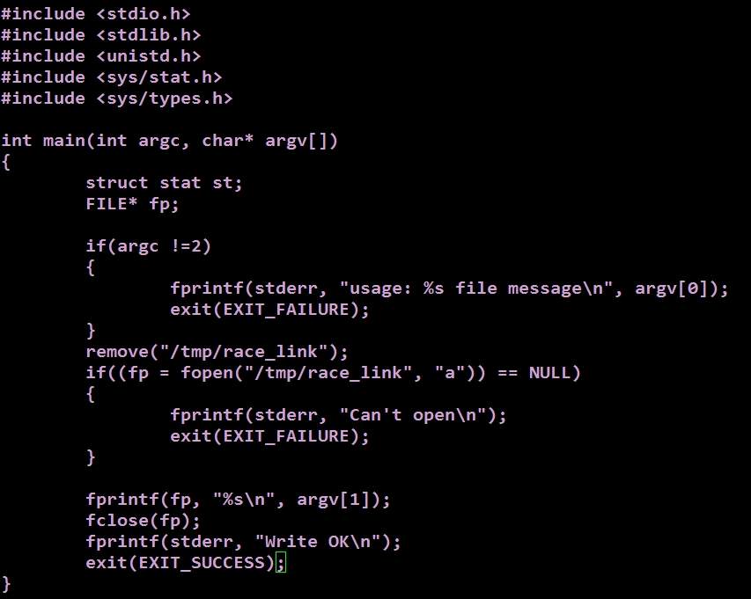
레이스 컨디션 –root 권한 획득하기
Let’s See How the Race Condition works
심볼릭 링크가 생성되면 삭제하겠다

Slide 12
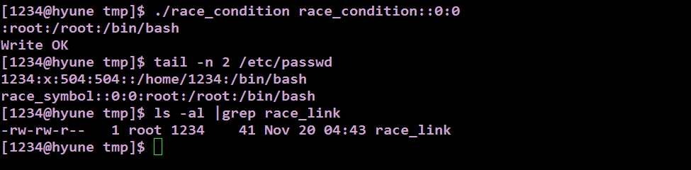
레이스 컨디션 –root 권한 획득하기
Let’s See How the Race Condition works
심볼릭 링크가 삭제되었기 때문에 race_condition계정이 생성되지 않는다.

Slide 13
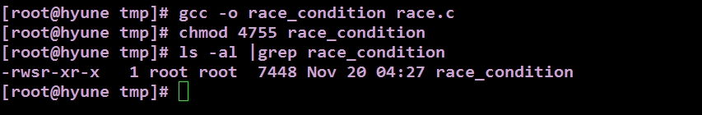
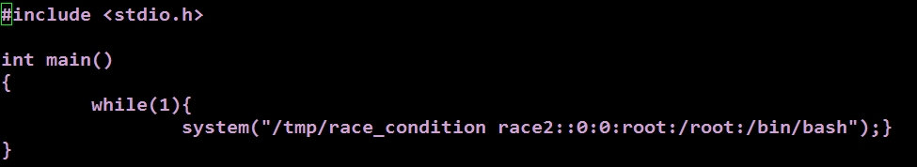
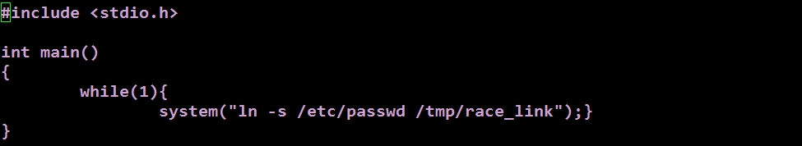
레이스 컨디션 –root 권한 획득하기
Let’s See How the Race Condition works
조건문이 while(1)이라 무한루프를 돈다
race1.c
일반계정에 root권한을 주라는 쓰기파일
race2.c
심볼릭 링크를 걸라는 파일

Slide 14
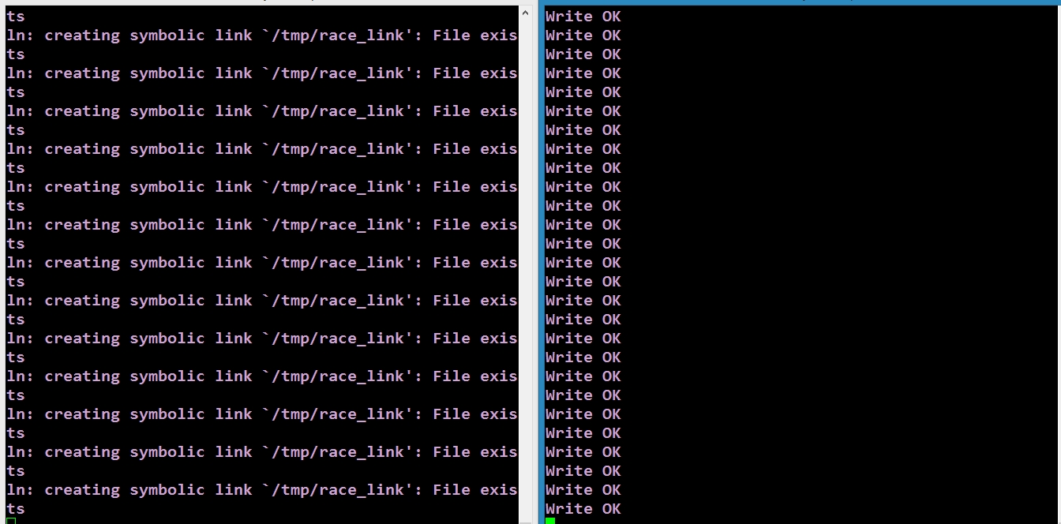
레이스 컨디션 –root 권한 획득하기
Let’s See How the Race Condition works
race1
race2

Slide 15
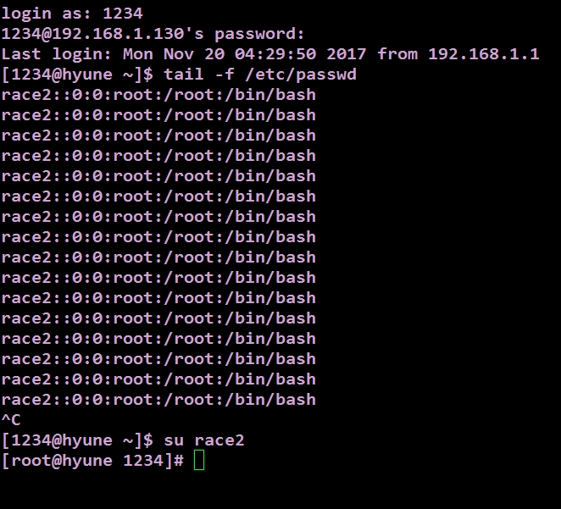
레이스 컨디션 –root 권한 획득하기
Let’s See How the Race Condition works
Tail -f로 passwd파일을 실시간으로 관찰해보면
계속적으로 race2계정이 생성되는 것을 확인할 수 있다.

Slide 16
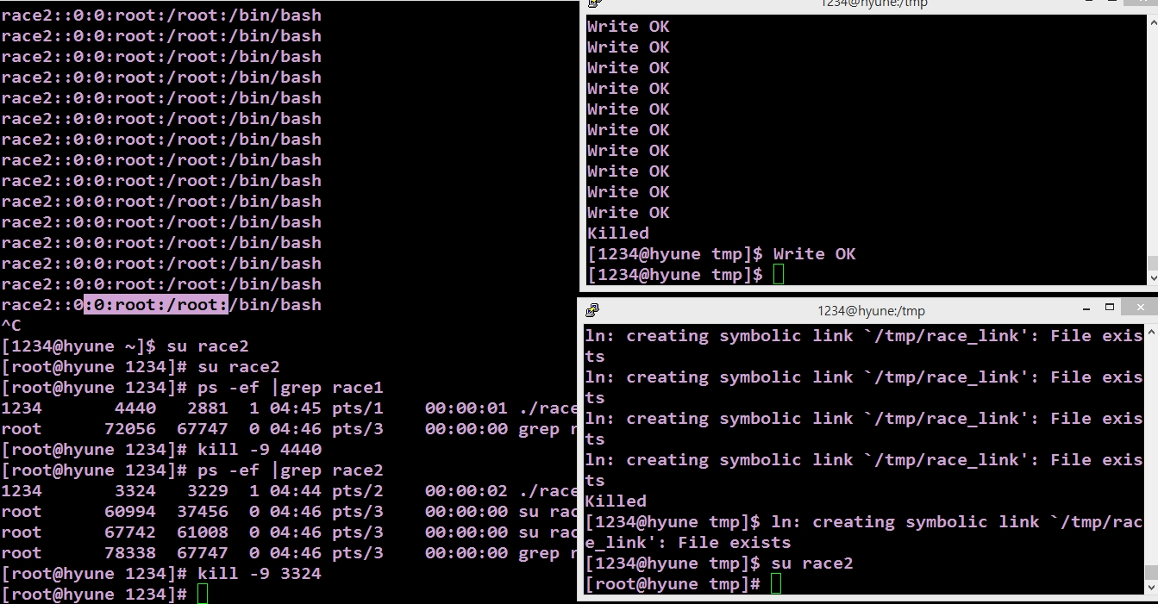
레이스 컨디션 –root 권한 획득하기
Let’s See How the Race Condition works
Kill -9으로 race1과 race2의 PID를 중지시키고 1234(일반계정)계정에서
race2계정으로 su를 해보면 root계정으로 옮겨지는 것을 확인할 수 있다.

Slide 17
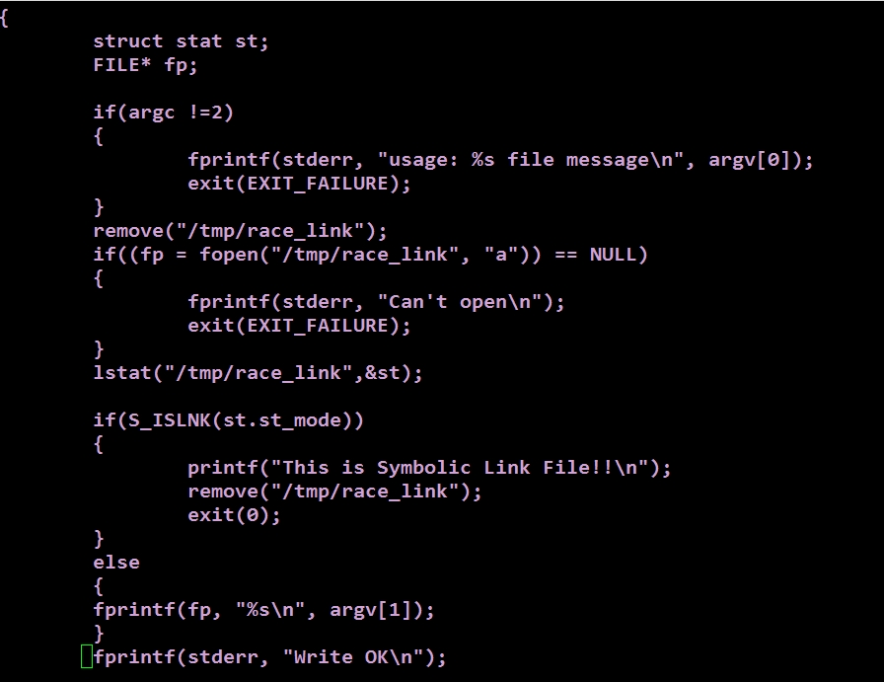
레이스 컨디션 보안법
Let’s See How the Race Condition works
코드상에 심볼릭 링크가 형성되었는지 확인하고 있다면 제거하는 코드를 추가한다.
심볼릭 링크파일이 있는지
검사하여 있으면 삭제하는 코드

Slide 18
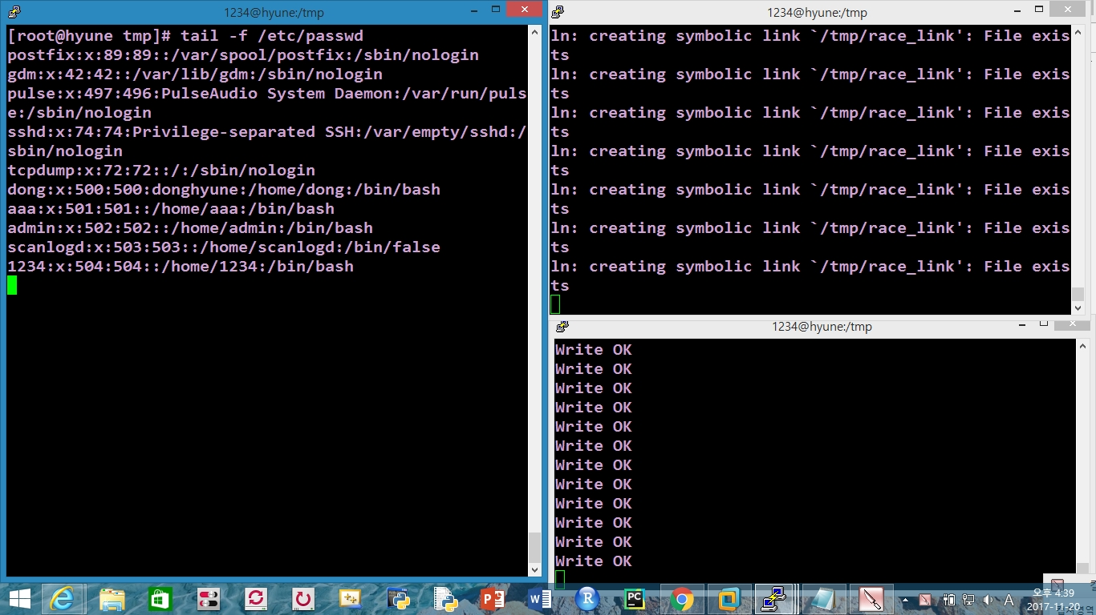
레이스 컨디션 보안법
Let’s See How the Race Condition works
파일에 내용을 입력하기전에 파일에 걸린 심볼릭 링크가 제거되었기 때문에 race2계정이 생성되지 않음
(레이스 컨디션이 막힌다)

